Slide 1
Prénom : ……………………………………… Année scolaire 2022/2023

Slide 2
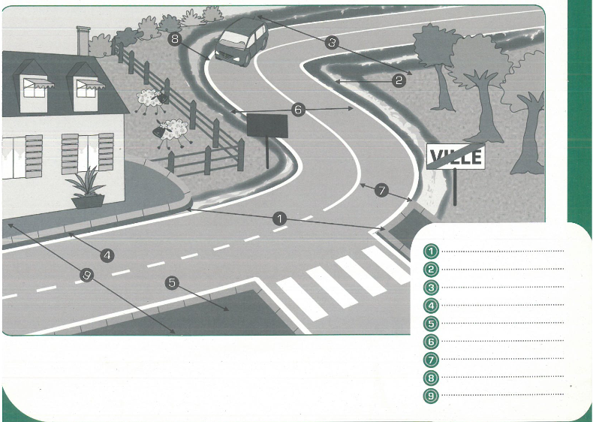

Slide 3
La largeur de la chaussée
Les fossés
L’accotement
La bordure
Les trottoirs
Les 2 voies
La chaussée
La route
Grandes rues

Slide 4
LES PANNEAUX DE SIGNALISATION

Slide 6
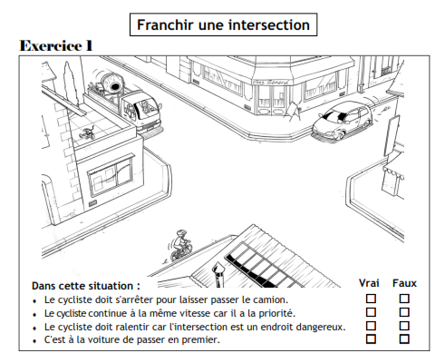
Les carrefours et les intersections
Mise en situation

Slide 9
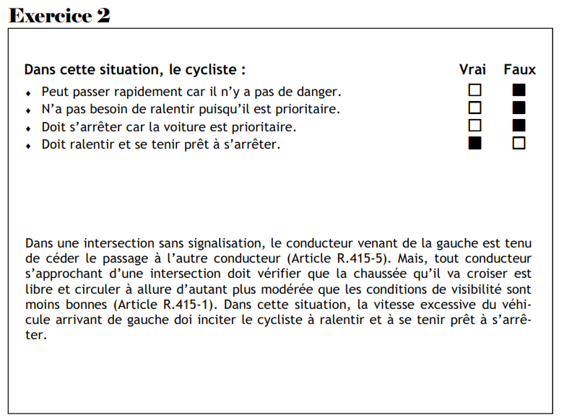

Slide 10
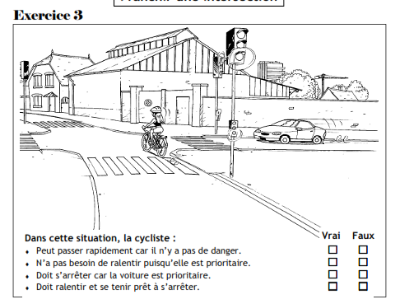

Slide 12
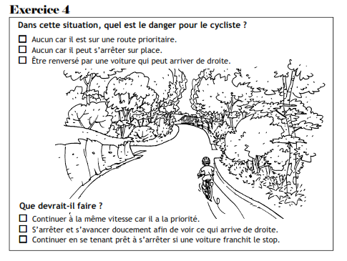

Slide 13
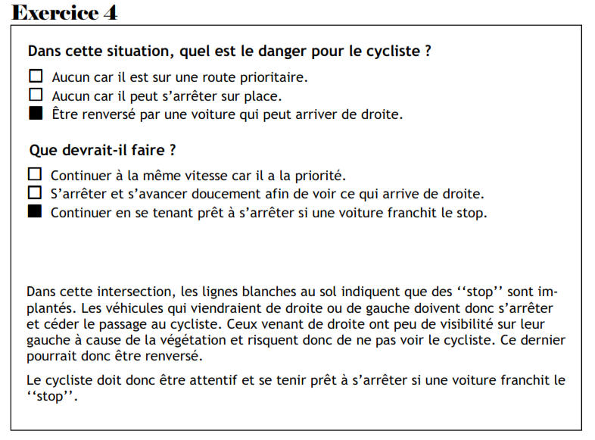

Slide 14
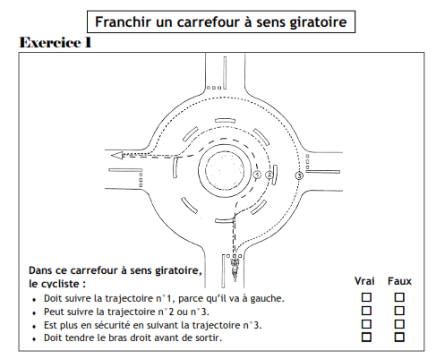

Slide 15
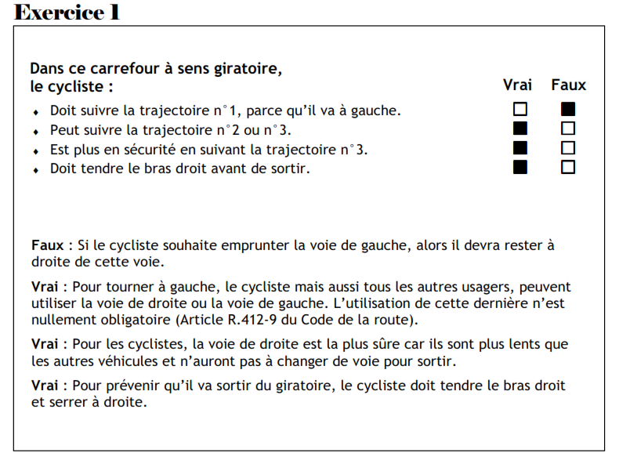

Slide 16
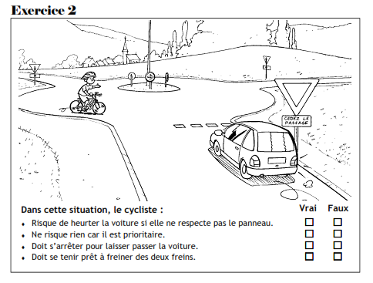

Slide 18
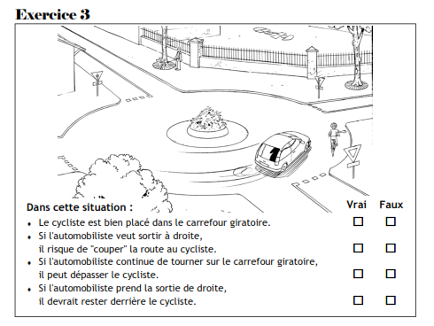

Slide 19
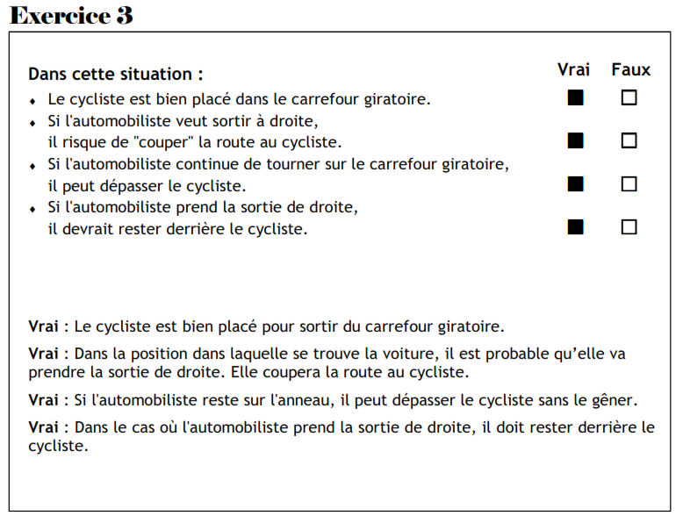

Slide 22
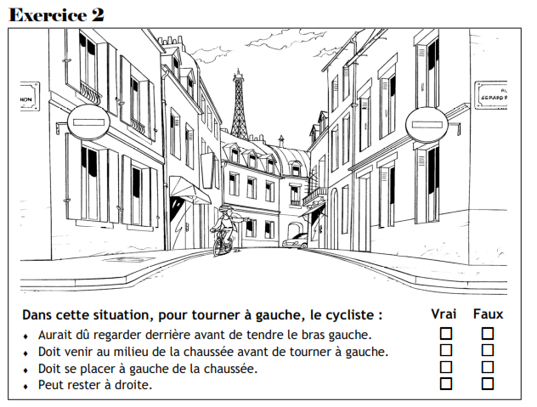

Slide 24
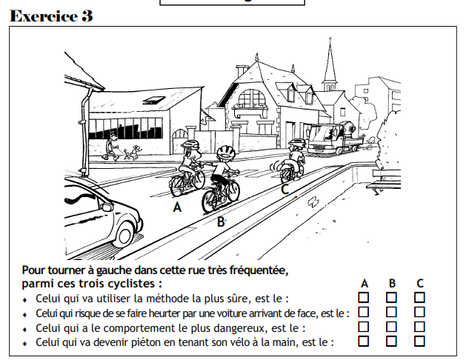

Slide 25
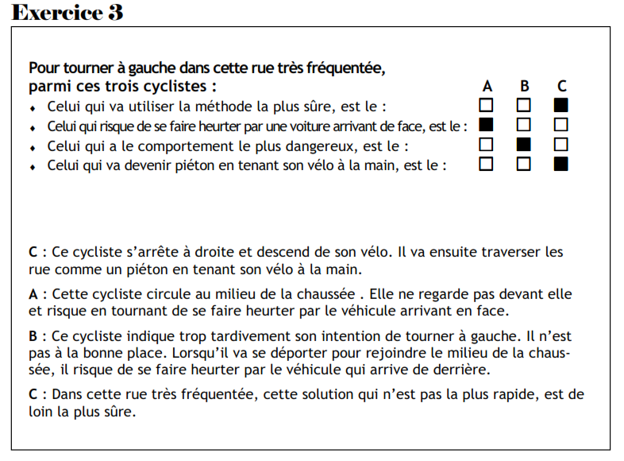

Slide 26
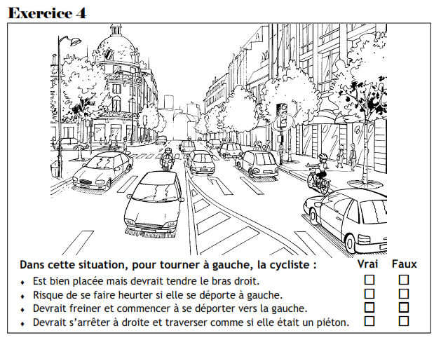

Slide 27
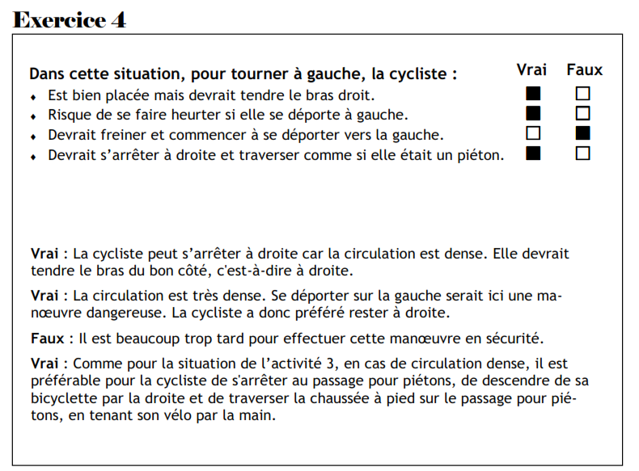

Slide 28
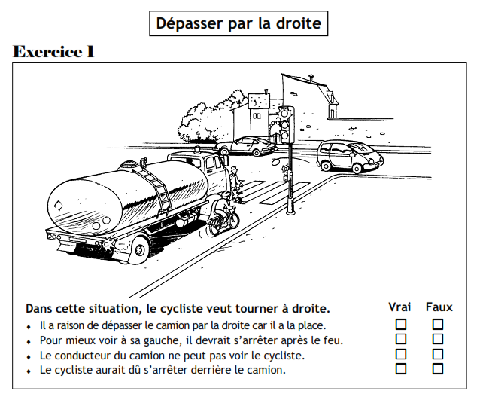

Slide 29
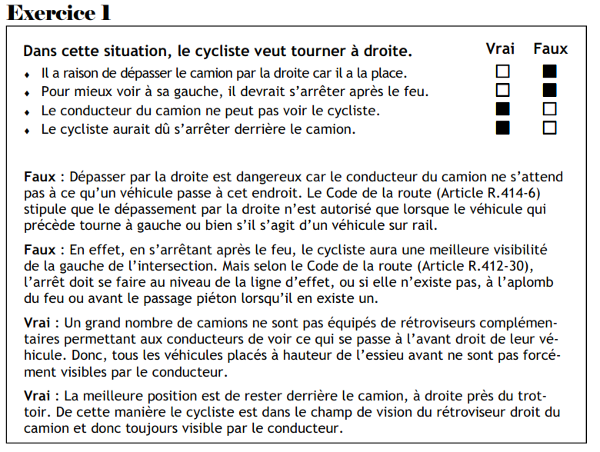

Slide 32
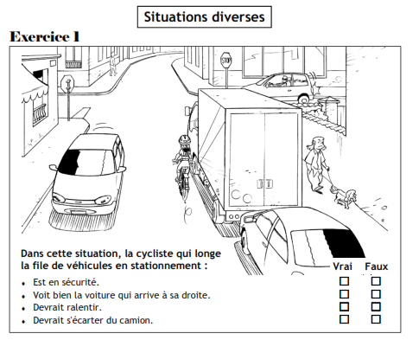

Slide 34
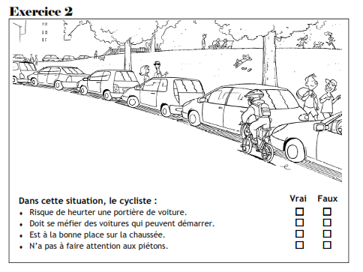

Slide 38
La force centrifuge
https://www.youtube.com/watch?v=ysHKWFxPNn0&t=50s

Slide 39
